Slide 1

Prezentācija pasākumam
’’Latvju rakstu zīmes šodien’’.
Autors: Stiklu internātpamatskola, 3.-9. klašu meitenes, skolotāja Kristīne Šteinberga.
Tālr.29147646, e-pasts: steinbergak@inbox.lv

Slide 2
Pasākuma apraksts.
Pasākuma mērķi:
1. Latvijas dzimšnas dienas mēnesī un Dziesmu un deju svētku gadā aktualizēt Latvju rakstu zīmju nozīmi.
2. Bērnu ar speciālām vajadzībām savtarpējā sadarbība.
3. Skolas vides uzlabošana.
Pasākuma uzdevums:
Uz lina auduma katram izgatavot Latvju rakstu zīmi.
Norises laiks: 2013.gada 7.novembrī.
Norises vieta: Stiklu internātpamatskolas sporta zāle.
Dalībnieki: Visi Stiklu internātpamatskolas skolēni, skolotāji un audzinātāji.

Slide 3
Pasākuma organizācija.
*Pirms pasākuma apmācīju patstāvīgākās meitenes, lai pasākuma laikā viņas varētu palīdzēt ‘’C’’ klašu bērniem.
*Pirms pasākuma tika gādāti lina audumi, krāsas, līmlentes, darināta uzskate, meklēta piemērota mūzika un sarūpēts prezentācijas tehnoloģiskais nodrošinājums.
*Pasākums sākās ar skolotājas stāstu par Latvju rakstu zīmju veidiem un nozīmi (Saulīte-dzīvības simbols, Mēnestiņš-auglības simbols, Zvaigzne- cilvēku sargātāja, Ugunskrusts- piesaista laimi, Līklocis- likteņa sargātajs, Jumis, Skujiņa, Aka, Zalktis, Jumtiņš, u.c.)
*Skolotājas prezentācija, kurā redzamas Latvju rakstu zīmes šodien dažādos vides objektos un izstrādājumos (ēkās, vides dizaina priekšmetos, apģērbos, hokeja fanu atribūtikā, kokizstrādājumos, puķu dobēs, deju svētku rakstos, kalendāros, grāmatās, u.t.t.)
*Sekoja iepazīstināšana ar uzskati(bērnu gatavotu), ko varēja gan skatīties, gan aptaustīt, gan paņemt uz sava darba galda.

Slide 4
*Katrs pasākuma dalībnieks saņēma lina auduma gabalu (25x25 cm), līmlenti, krāsas, švammīti, avīzes un šķēres.
*Darbošanās varēja sākties! Zālē skanēja latviešu mūzika, bērniem un pieaugušajiem entuziasmā mirdzēja acis, slimie bērni apzinājās savu varēšanu brīnišķīgu darbu radīšanā.
*Visi darbi ir iztādīti skolas 2.stāvā pie stendiem, priecējot ikdienā mūs un svētku reizēs skolas viesus.
*Pēc pasākuma es saņēmu vislielāko algu, kādu ir iespējams pedagogam saņemt-vārdus no skolēniem ’’Paldies, skolotāj, par šo pasākumu!’’
*Turpinājumā- fotogrāfijas no pasākuma un skaistais rezultāts.

Slide 5
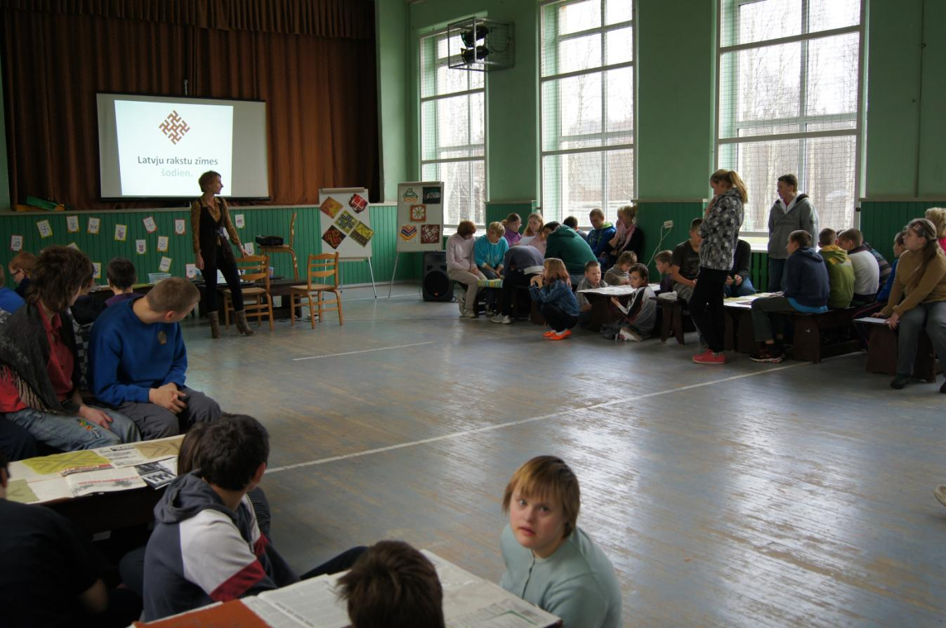

Slide 6
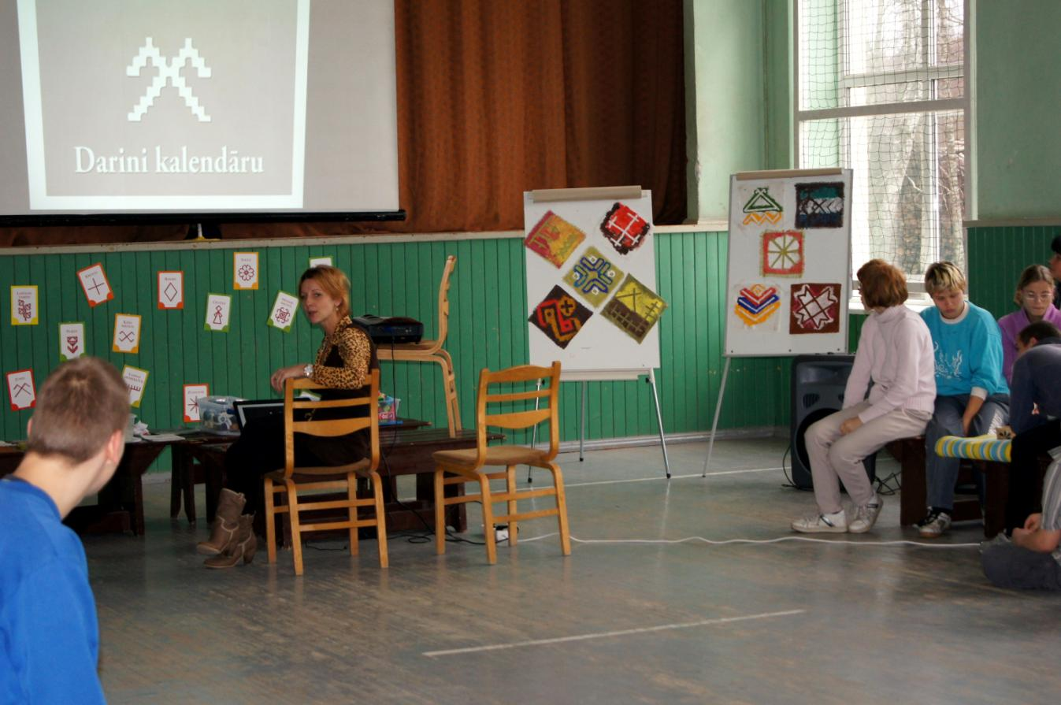

Slide 7
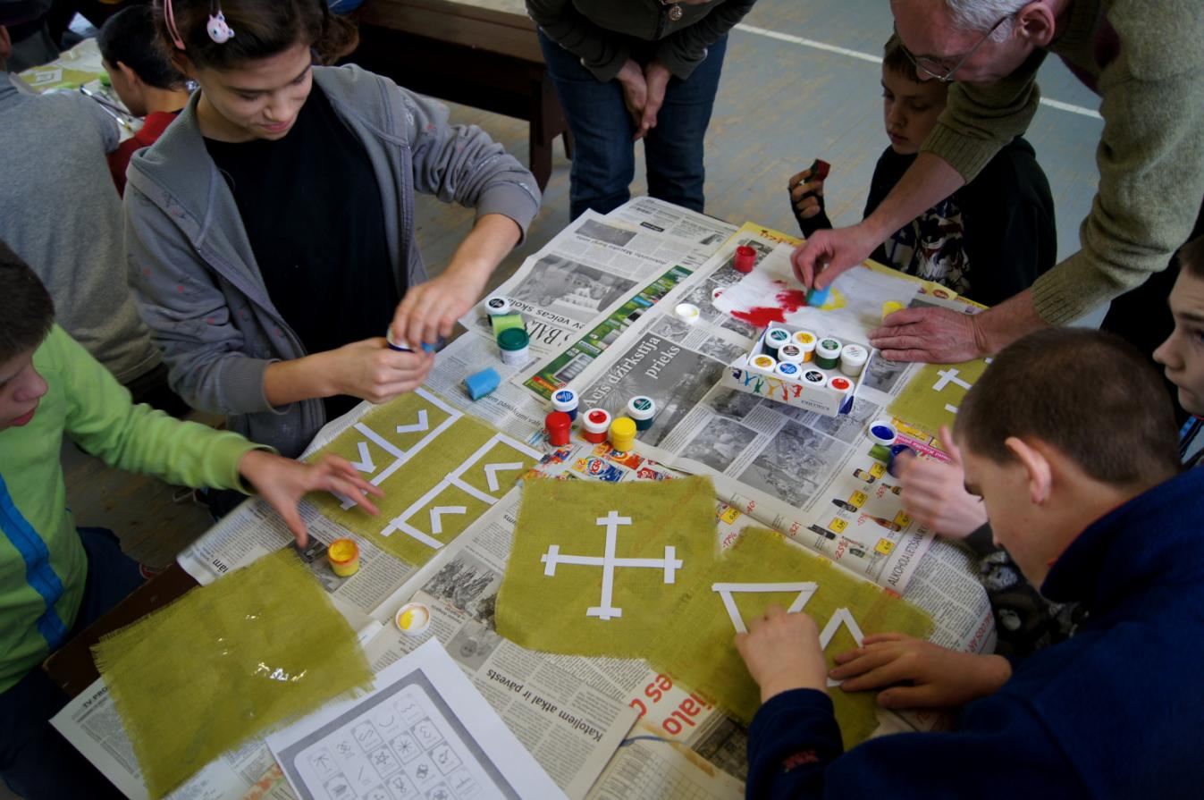

Slide 8
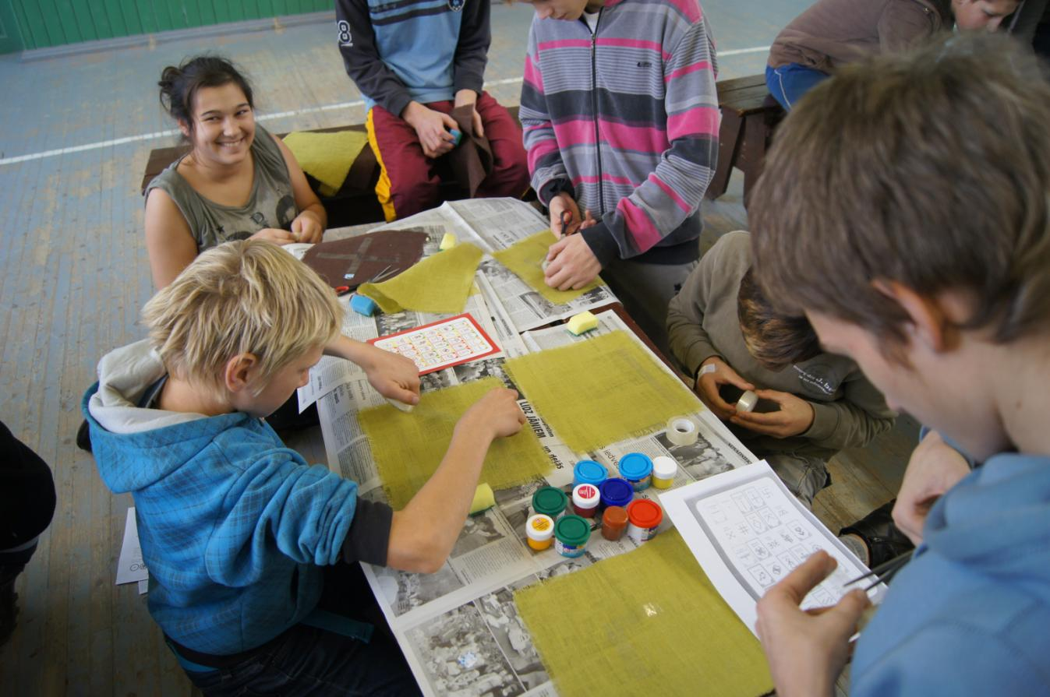

Slide 9
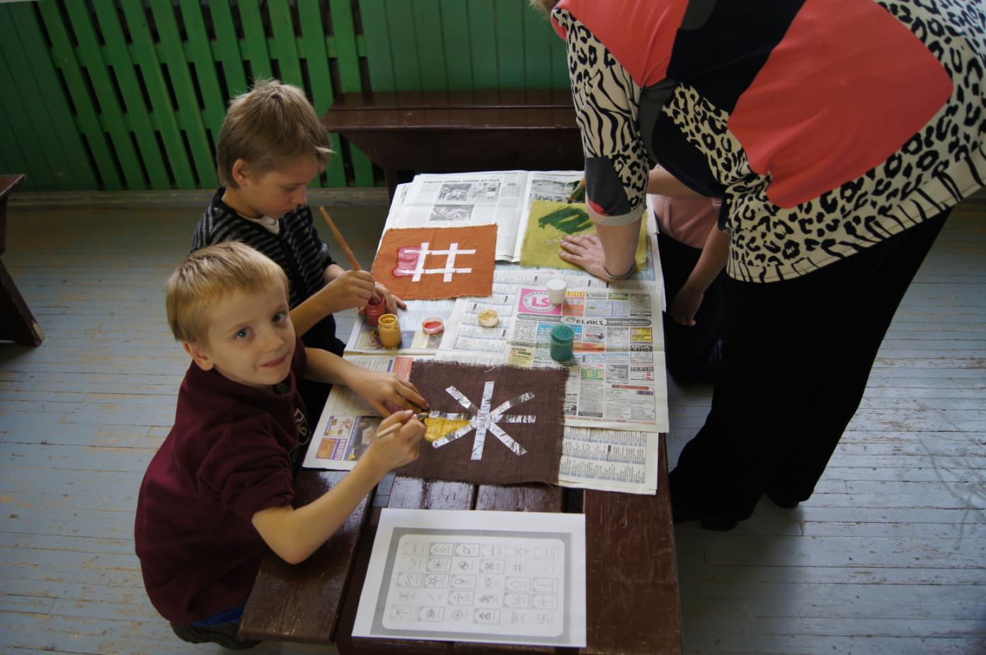

Slide 10
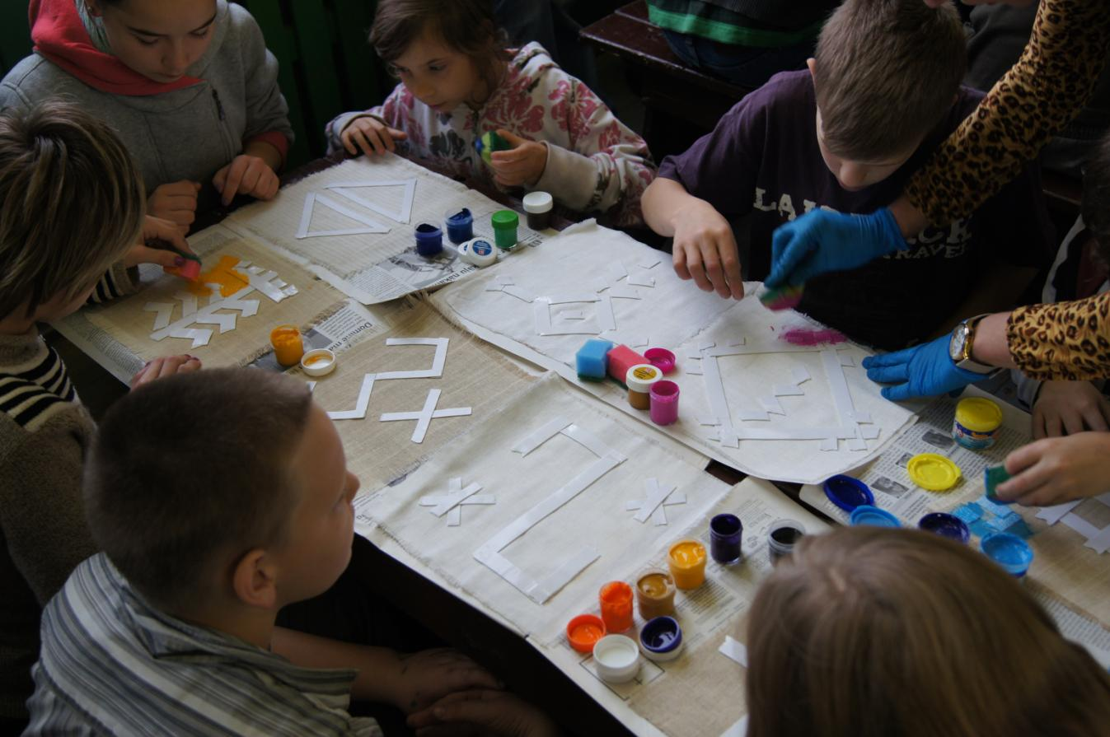

Slide 11
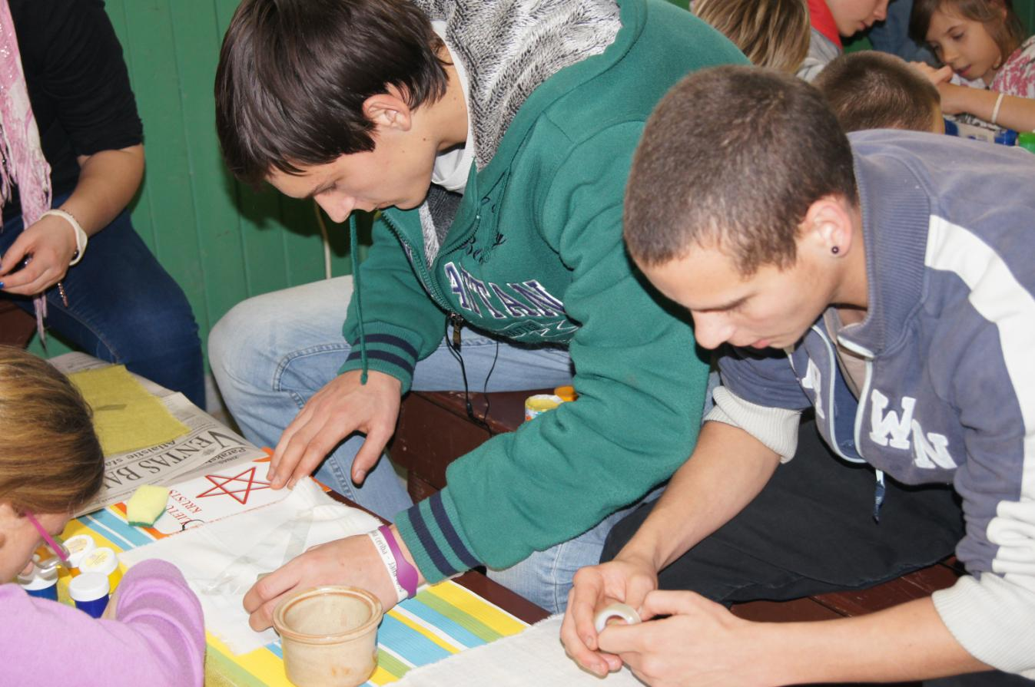

Slide 12
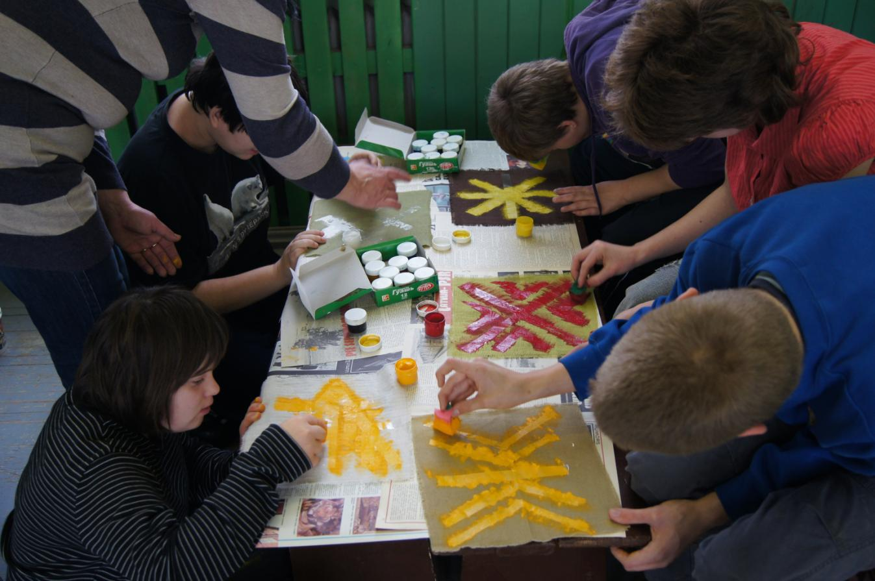

Slide 13
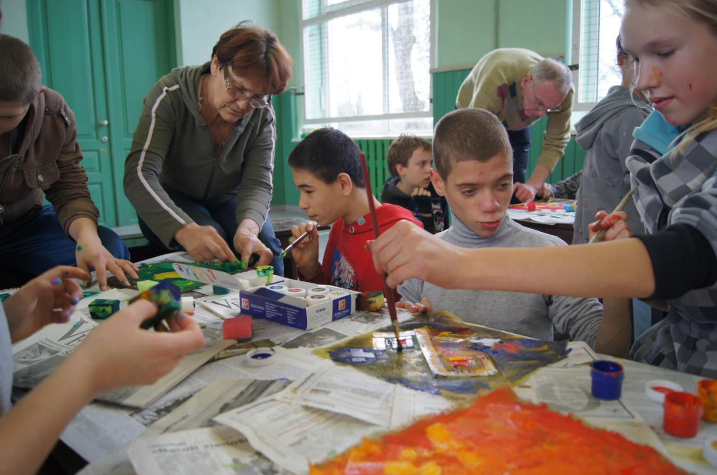

Slide 14
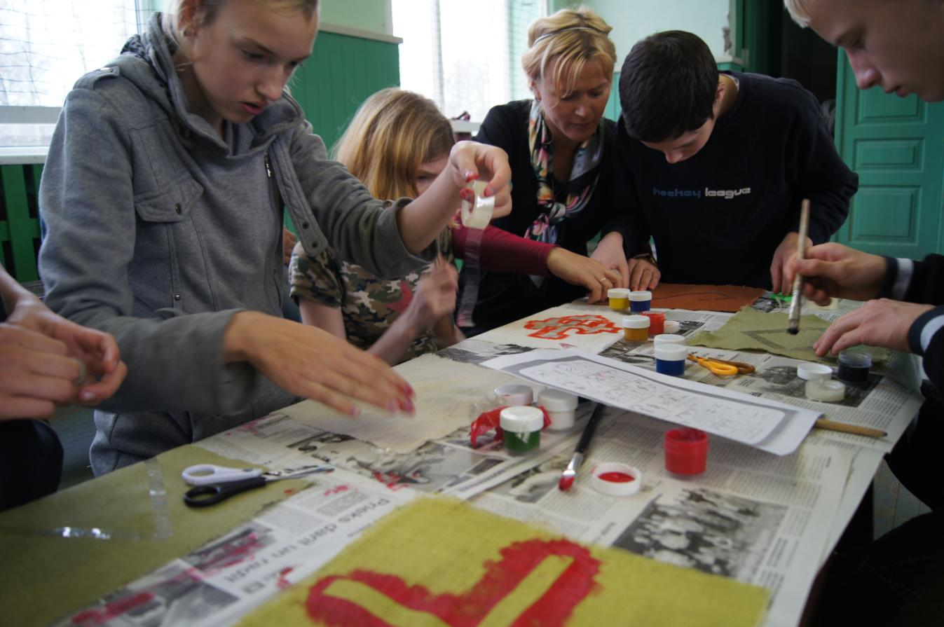

Slide 15
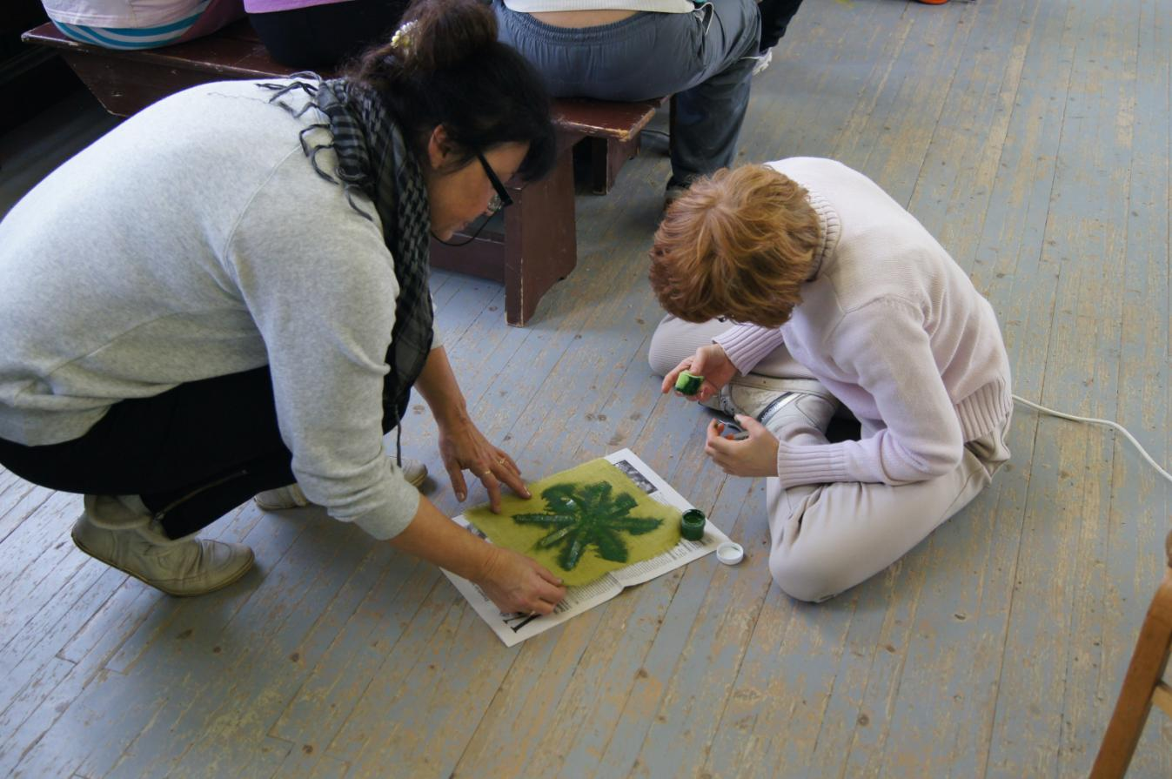

Slide 16
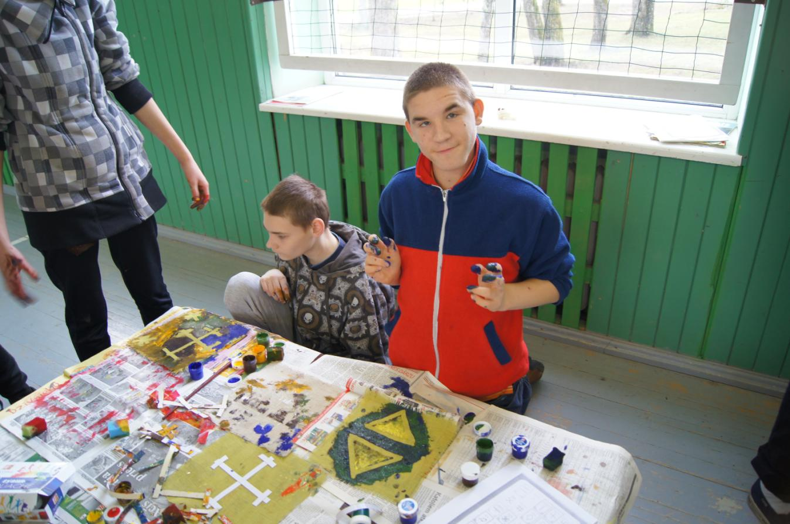

Slide 17
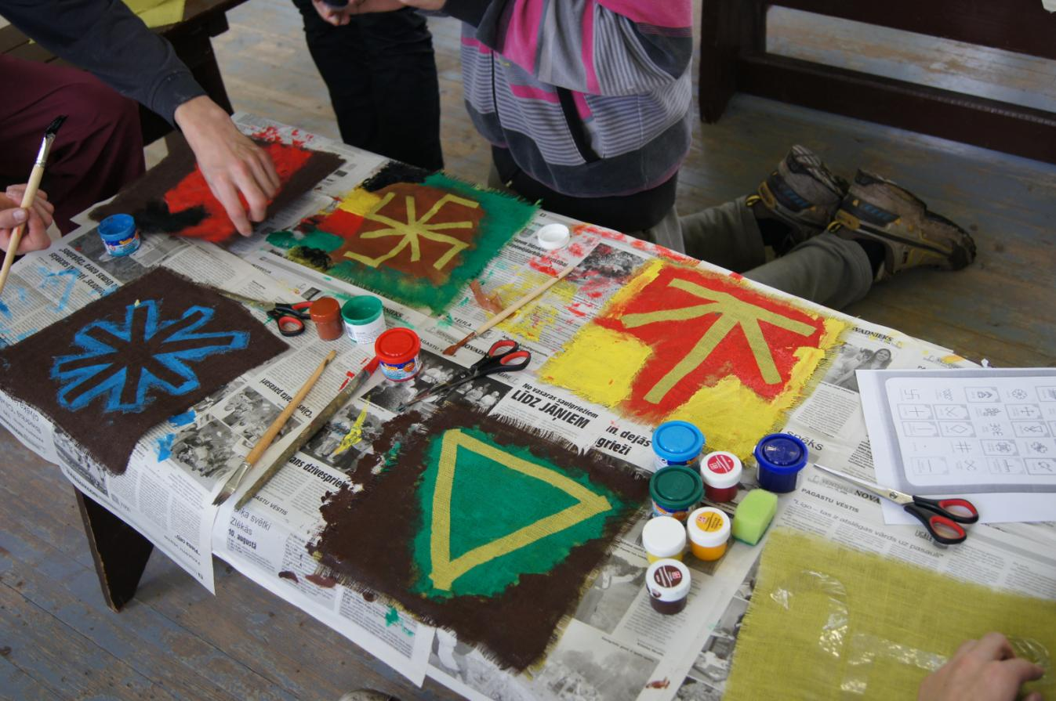

Slide 18
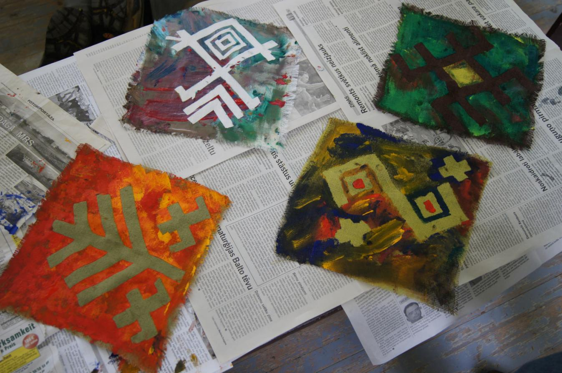

Slide 19
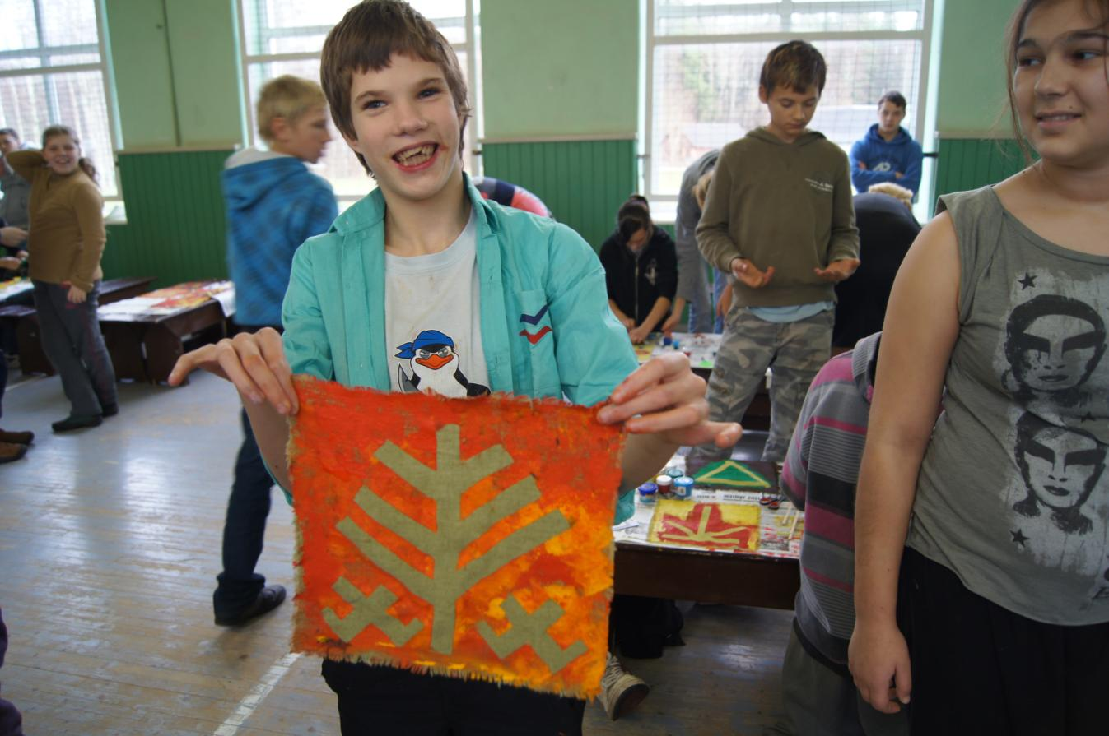

Slide 20
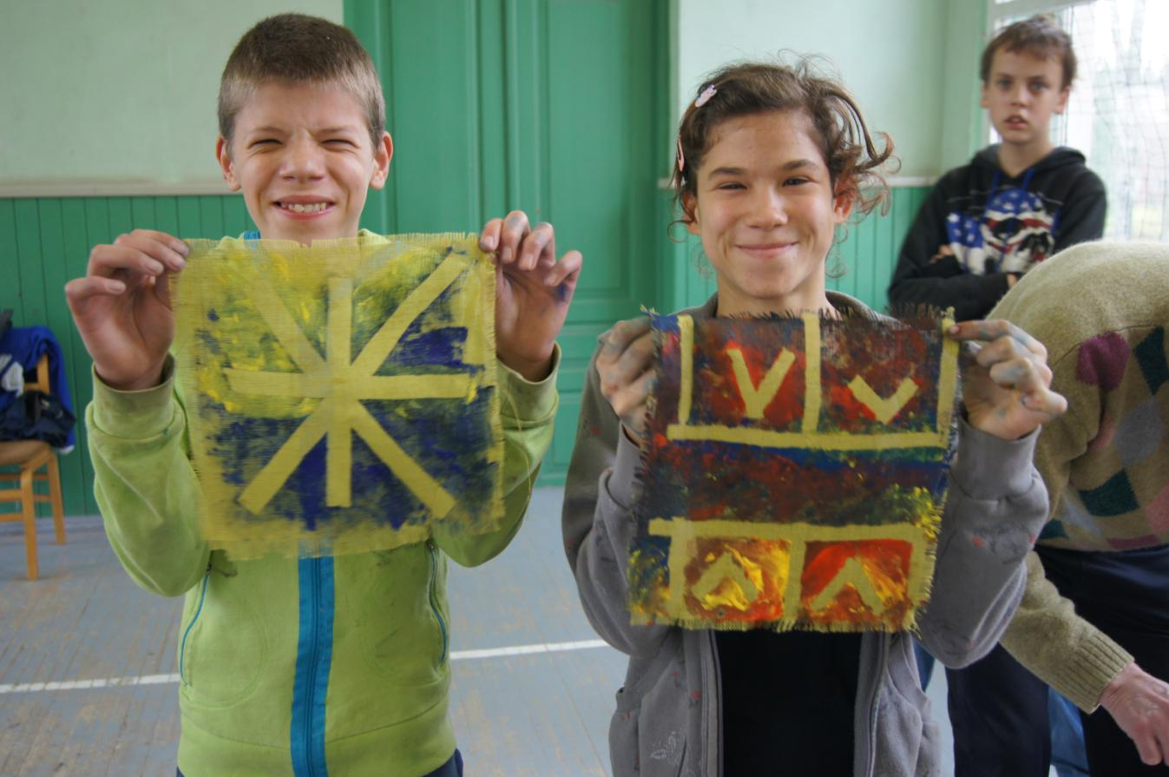

Slide 21
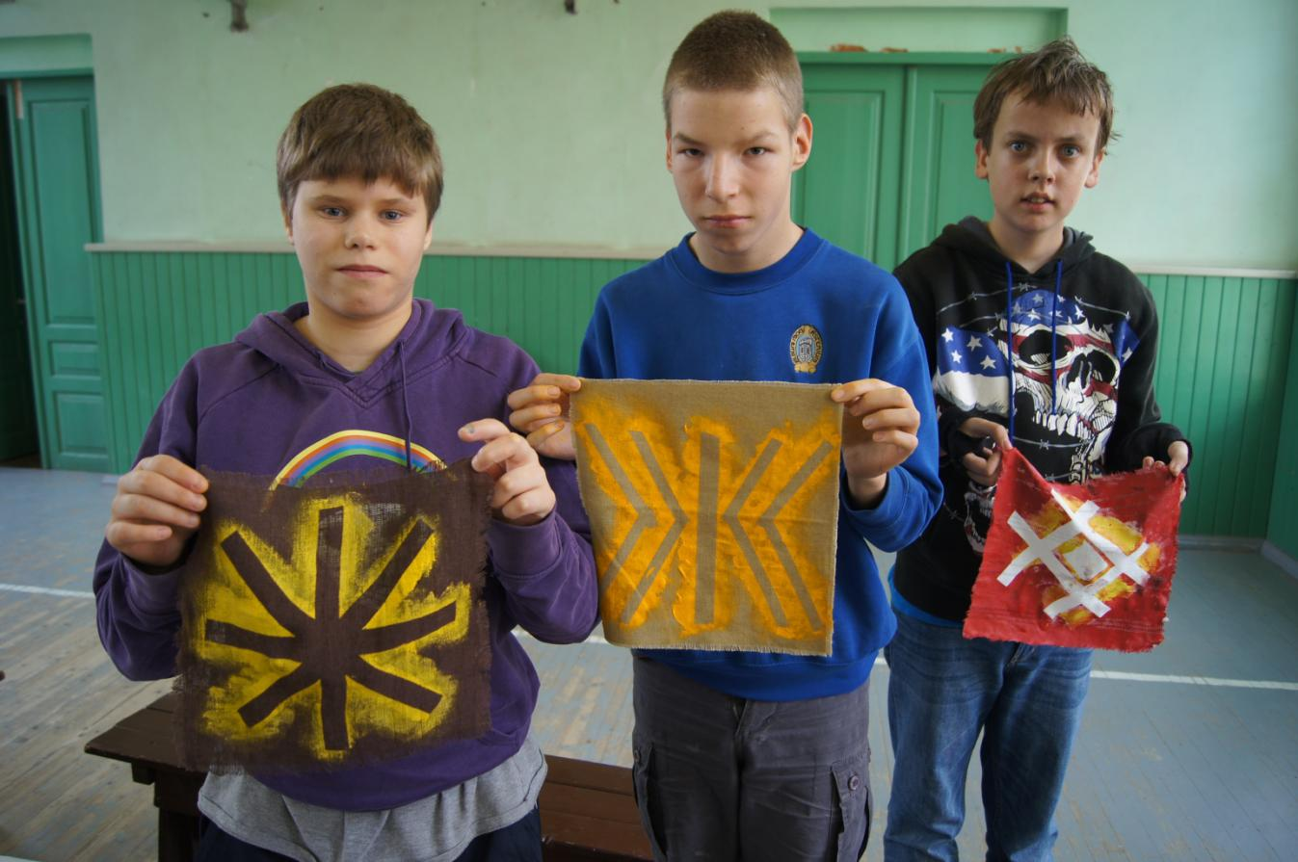

Slide 22
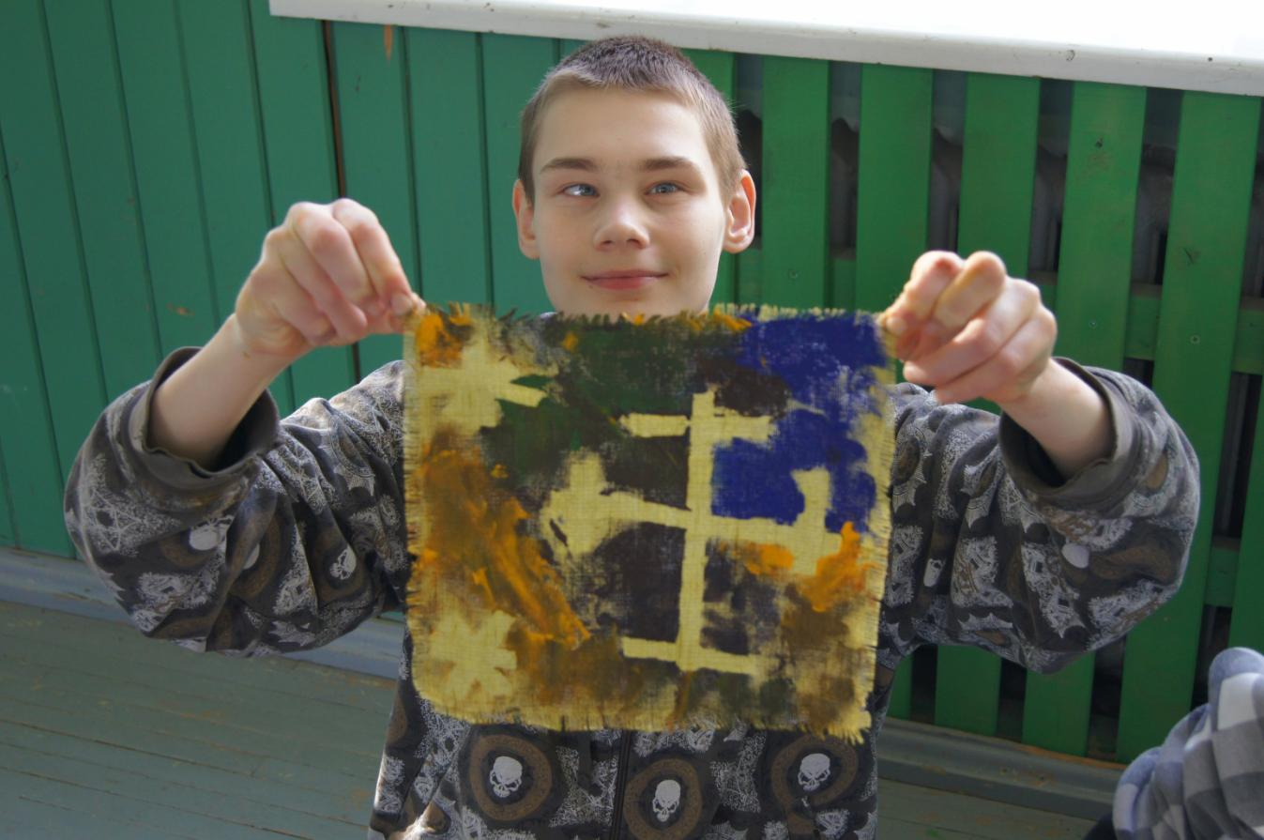

Slide 23
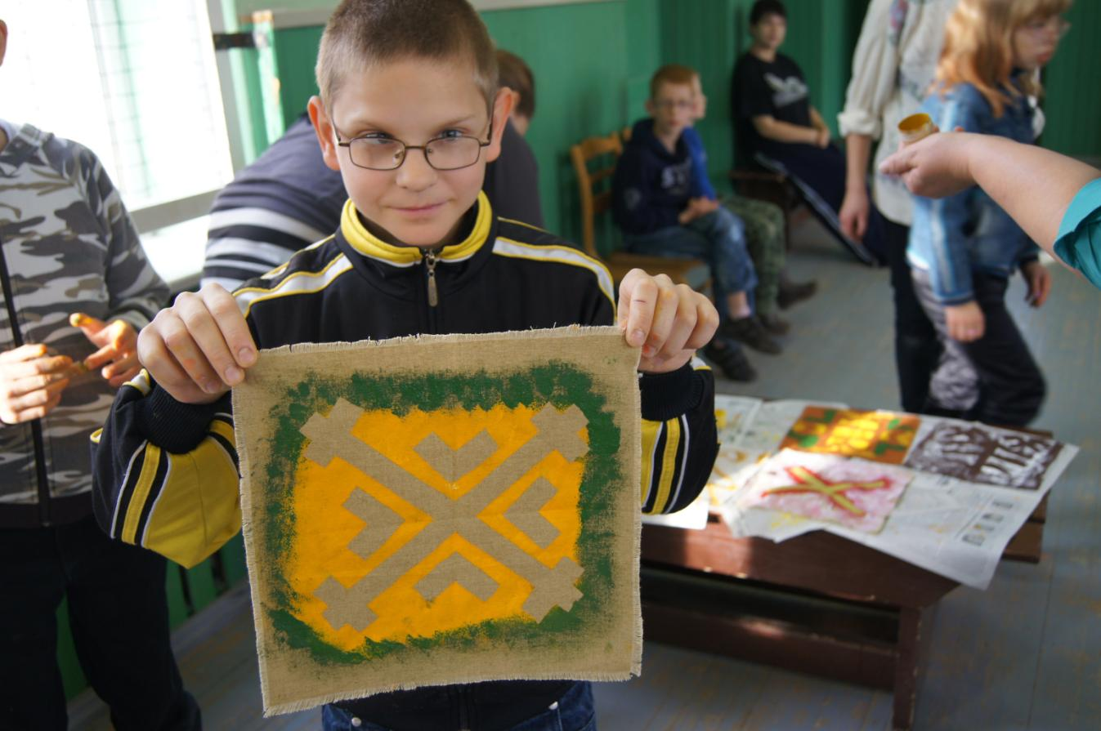

Slide 24
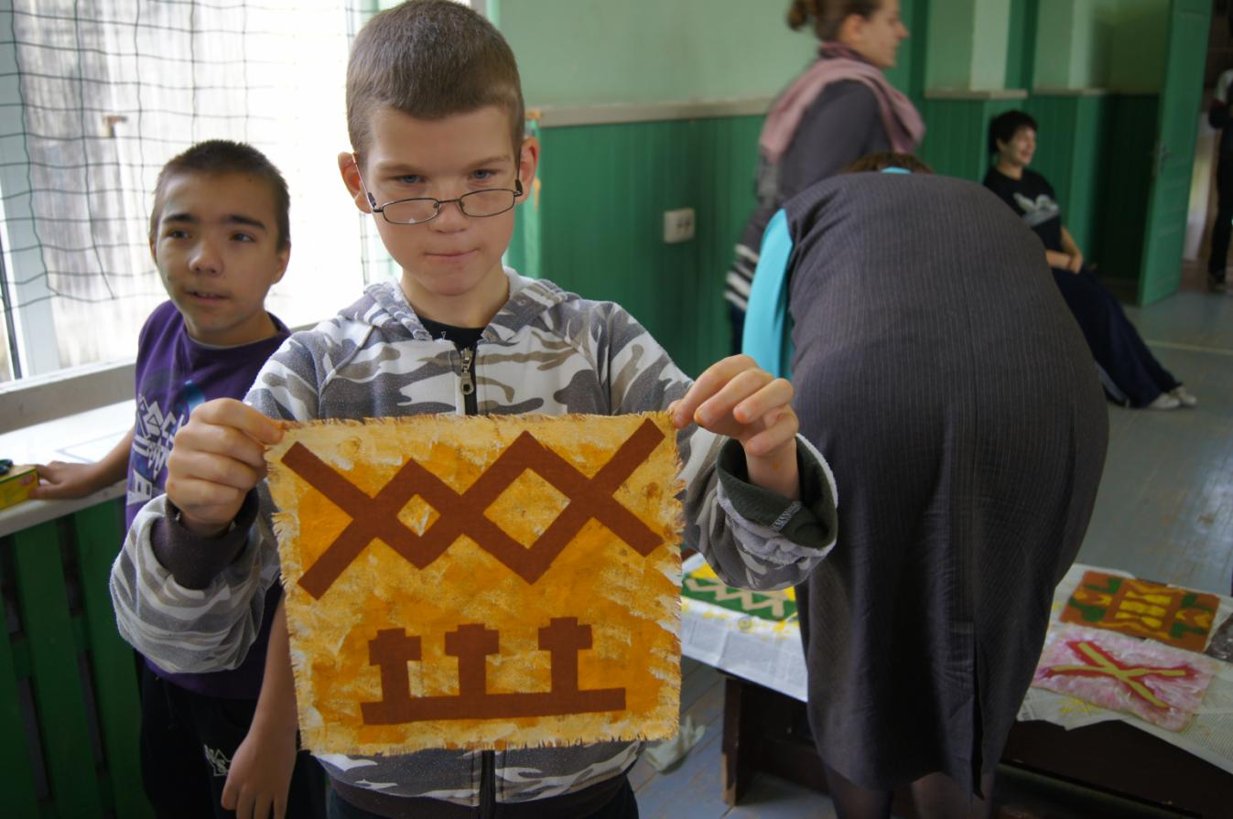

Slide 25
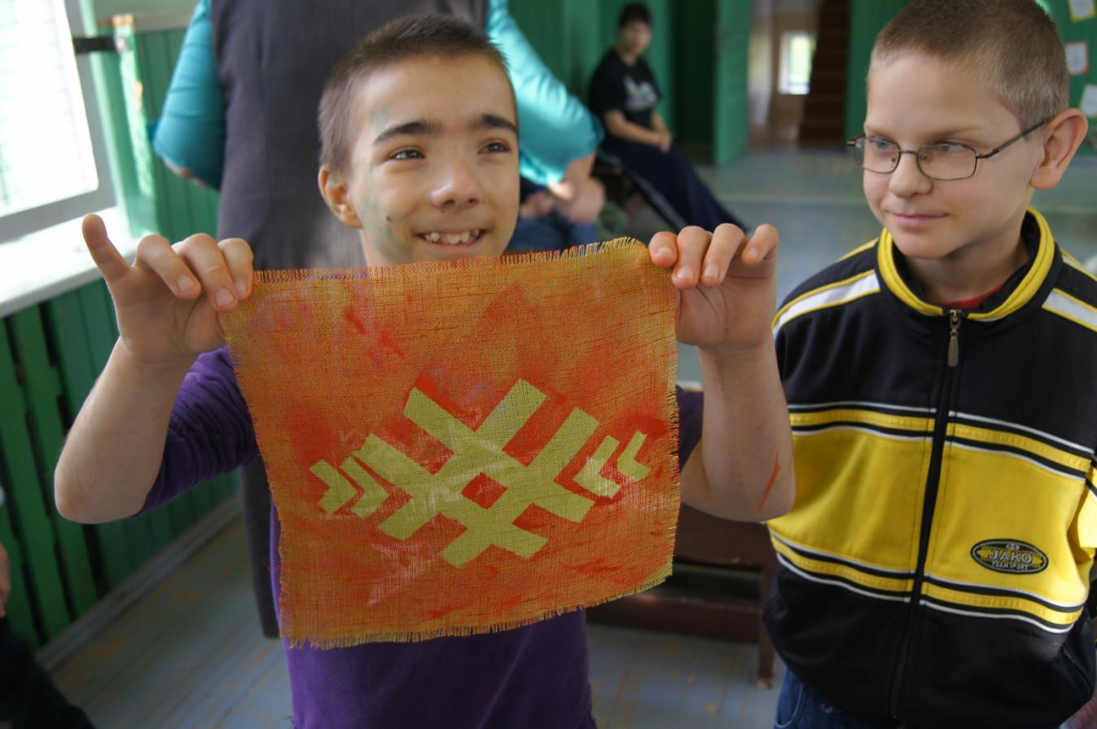

Slide 26
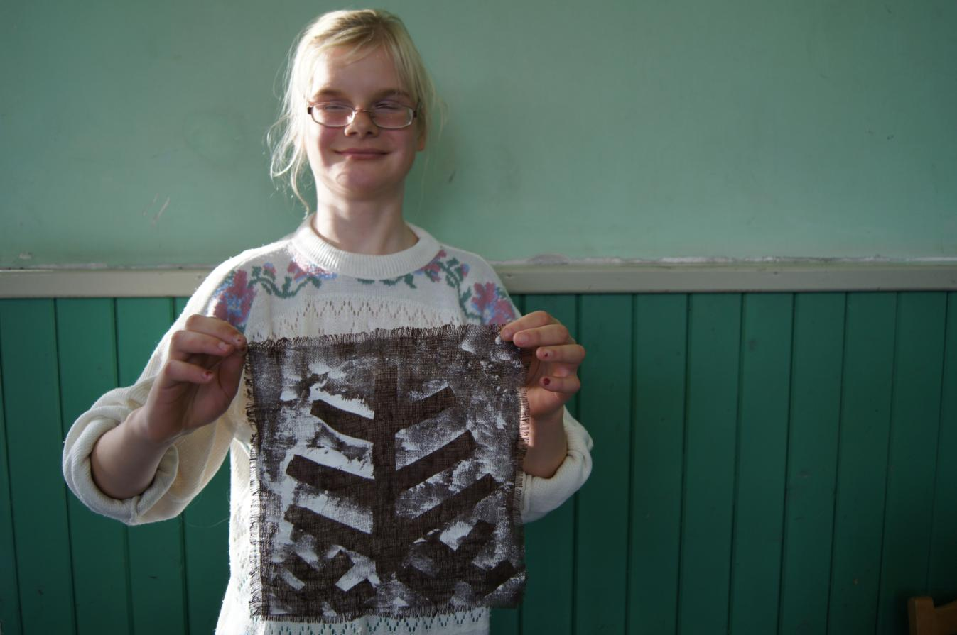

Slide 27
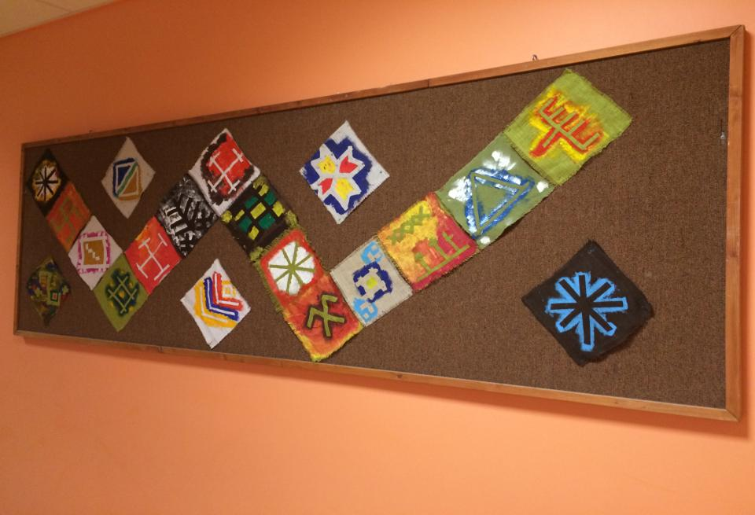

Slide 28
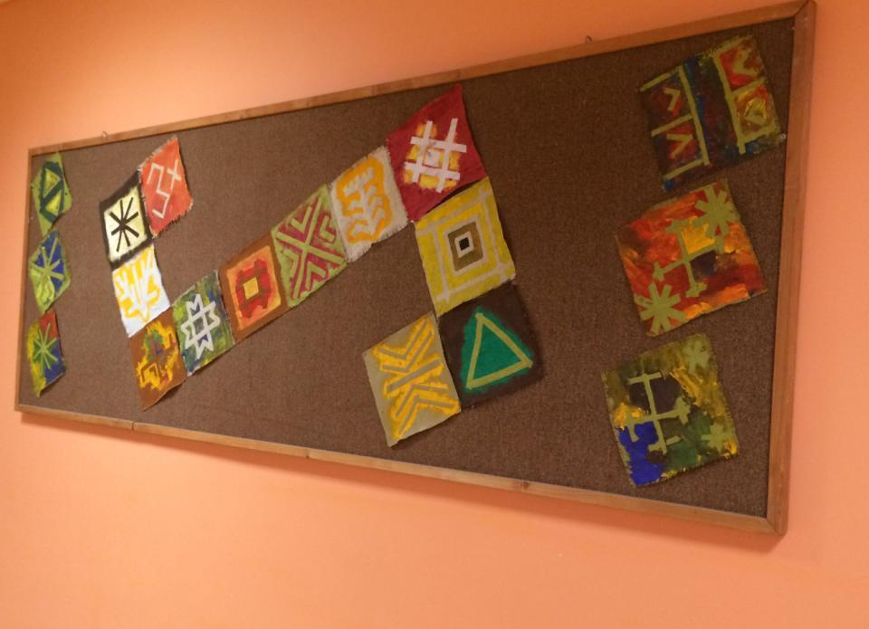

Slide 29
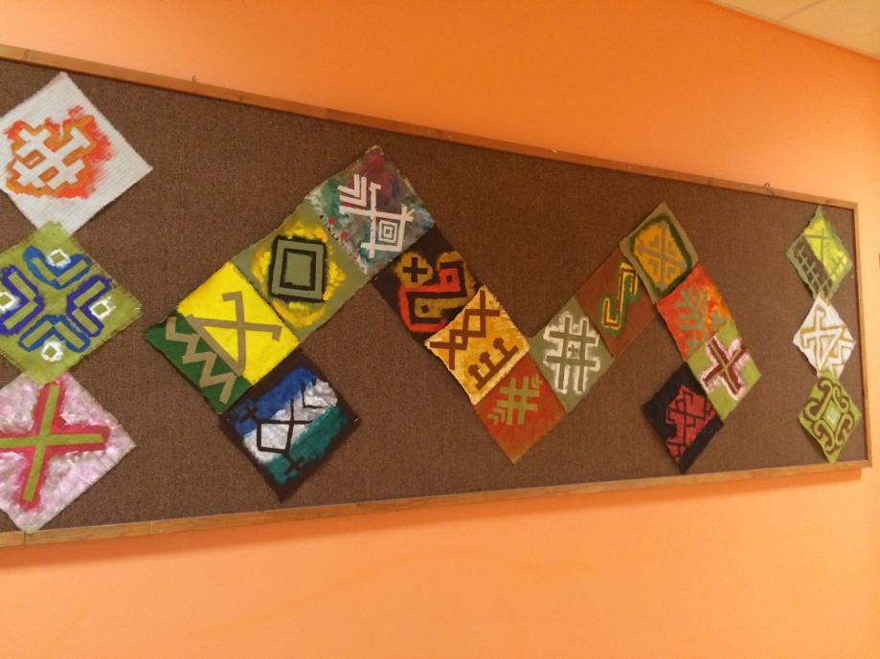

Slide 30
